Slide 1
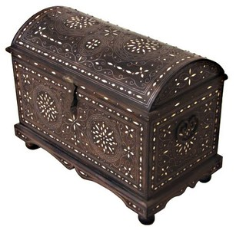
Куклы из бабушкиного сундука

Slide 2
Есть ноги, но не ходит
Есть рот, но не говорит,
Доставляет детям радость,
Но сама радоваться не может.
Что это?

Slide 3
Куклы обереги: Кувадка

Slide 4
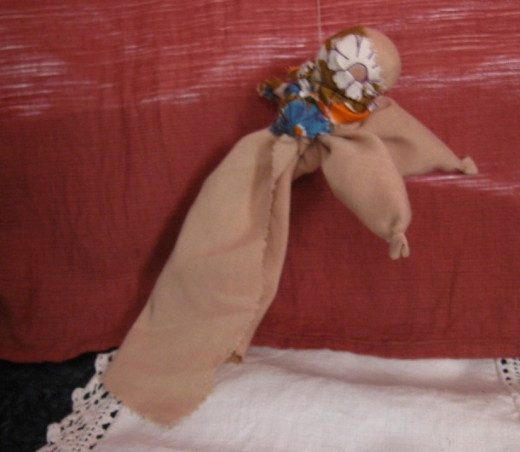
Кукла - Бессонница

Slide 5
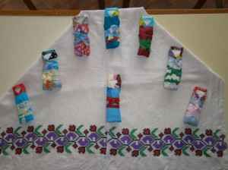
Кукла Пеленашка

Slide 6
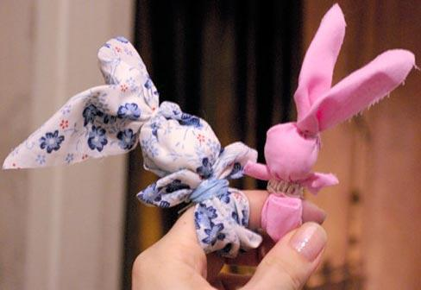
Игровые куклы: Зайчик на пальчик

Slide 7
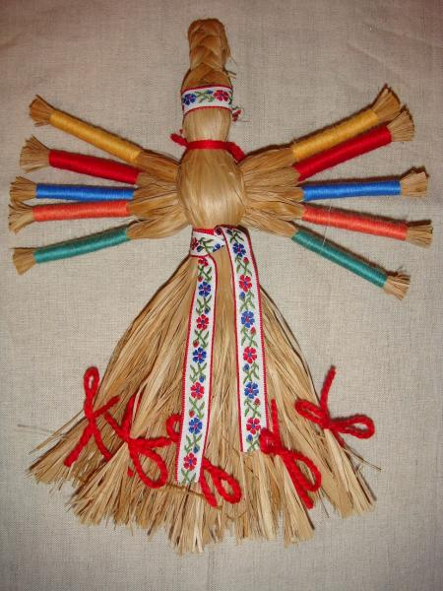
Обрядовые куклы: Десятиручка

Slide 8
Кукла Крупеничка или Зерновушка

Slide 9
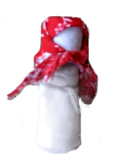
Этапы изготовления куклы Пеленашки

Slide 10
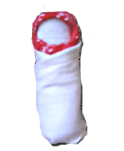

Slide 11
